Slide 1


Slide 2


Slide 3
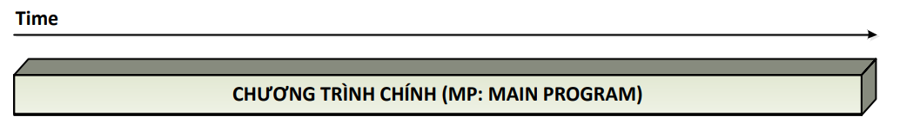
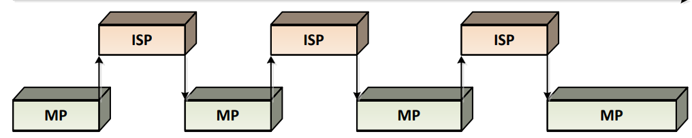
TỔNG QUAN
1
Vi xử lý hay vi điều khiển luôn thực hiện một chương trình thường gọi là chương trình chính, khi có tác động từ bên ngoài bằng phần cứng hay tác động bên trong làm cho vi xử lý ngừng thực hiện chương trình chính để thực hiện một chương trình khác (còn gọi là chương trình phục vụ ngắt ISR) và sau khi thực hiện xong vi xử lý trở lại thực hiện tiếp chương trình chính. Quá trình làm gián đoạn vi xử lý thực hiện chương trình chính xem như là ngắt.

Slide 4
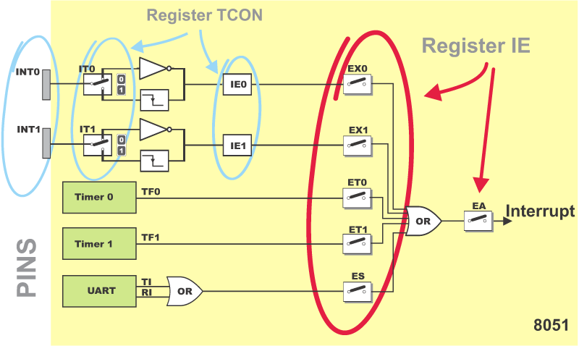
TỔNG QUAN
1

Slide 5
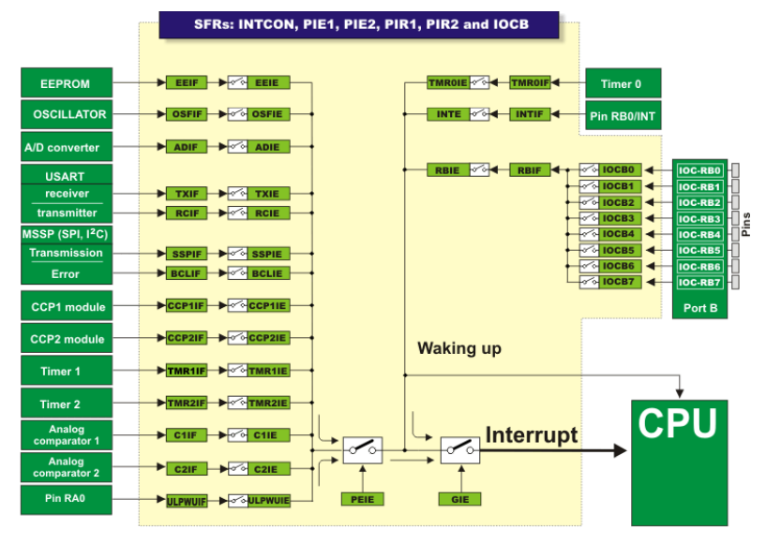
TỔNG QUAN
1

Slide 6
TỔNG QUAN
1
Như vậy, đối với PIC 16F887 ta có các chế độ ngắt sau đây:
Ngắt ngoài RB0/INT
Ngắt port B thay đổi
Ngắt khi timer1 tràn
Ngắt Timer0/2
Ngắt nhận dữ liệu UART
Ngắt bộ so sánh/CCP
Ngắt ADC
Ngắt ghi dữ liệu vào EEPROM

Slide 7
2
CÁC CÂU LỆNH VÀ CHƯƠNG TRÌNH ISP
2.1 CHƯƠNG TRÌNH ISP
2.2 CÂU LỆNH ĐIỀU KHIỂN

Slide 8
2.1
CHƯƠNG TRÌNH CON ISP
Ví dụ: Điều khiển 1 LED đơn sáng tắt với chu kỳ 1ms dùng Timer 1.
Không sử dụng ngắt:
WHILE(TRUE)
{
IF(TMR1IF==1)
{
SET_TIMER1(3036);
TMR1IF=0;
OUTPUT_TOGGLE(LED);
}
}
Có sử dụng ngắt:
ENABLE_INTERRUPTS(GLOBAL);
ENABLE_INTERRUPS(INT_TIMER1);
#INT_TIMER1
VOID NGAT_TIMER()
{
SET_TIMER1(3036);
OUTPUT_TOGGLE(LED);
CLEAR_INTERRUPT(INT_TIMER1);
}
WHILE(TRUE){}
Tóm lại, khi viết chương trình kết hợp với ngắt thì những công việc nào cần ngắt phải được chuyển hết sang chương trình con phục vụ ngắt:

Slide 9
2.2
CÂU LỆNH ĐIỀU KHIỂN
2.2.1 Câu lệnh cho phép sử dụng ngắt
ENABLE_INTERRUPTS(GLOBAL);
Trước khi muốn sử dụng bất kỳ một chế độ ngắt nào, cần phải cho phép chế độ ngắt toàn cục.
b) ENABLE_INTERRUPS(MODE);
Cho phép ngắt chế độ cần sử dụng, MODE ở đây có thể là:
+ INT_AD: Cho phép ngắt chuyển đổi ADC → Thay cho vòng lặp for tính GTTB.
+ INT_RDA: Cho phép ngắt nhận dữ liệu UART → Thay cho việc sử dụng cờ KBHIT.
+ INT_TIMER1: Cho phép ngắt Timer1 khi tràn → Thay cho việc sử dụng cờ tràn TMR1IF.
+ INT_EXT: Cho phép ngắt PIN B0 → Thay cho việc kiểm tra nút nhấn RB0.
+ INT_RBx: Cho phép ngắt portB→ Chỉ cần nhấn một nút bất kì sẽ phát sinh ngay ngắt.

Slide 10
2.2
CÂU LỆNH ĐIỀU KHIỂN
2.2.2 Cấu trúc chương trình ISP
Một chương trình con phục vụ ngắt ISP sẽ có cấu trúc:
#MODE
VOID NAME()
{
//CONG VIEC
CLEAR_INTERRUPT(MODE);
}
MODE có thể là INT_AD, INT_RDA, INT_TIMER1, INT_EXT, tuy nhiên đối với ngắt port B khi cho phép ngắt thì cho phép từng chân riêng lẻ, còn MODE thì cố định là INT_RB (không ghi INT_RBx).

Slide 11
3
Các ví dụ minh họa
Ví dụ 3.1 Sử dụng PIC 16F887 điều khiển một LED đơn BLINK nối RE0, một nút nhấn OFF thường hở nối RB0, một nút nhấn ON nối RB1. Khi nhấn ON LED sáng tắt với chu kỳ 2s, khi nhấn OFF đáp ứng nút nhấn ngay lập tức làm LED tắt bằng ngắt.

Slide 12
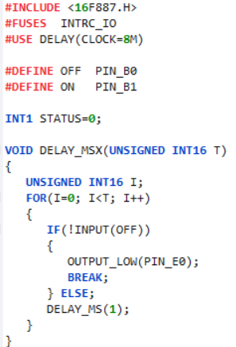
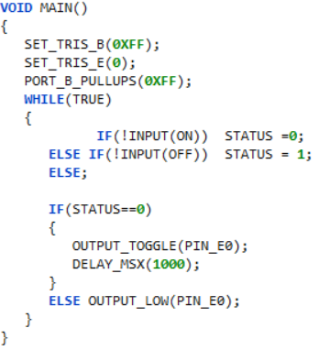

Slide 13
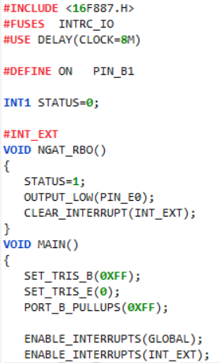
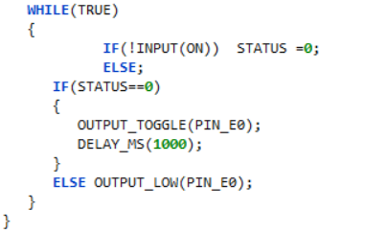

Slide 14
3
Các ví dụ minh họa
Ví dụ 3.2 Sử dụng PIC 16F887 điều khiển một LED đơn BLINK nối RE0 sáng tắt liên tục với chu kỳ 2ms, 2 led 7 đoạn nối port C và D. 3 nút nhấn thường hở UP, DW, CLR nối RB0, RB1 và RB2. Nhấn UP để tăng biến đếm lên 1 đơn vị, nhấn DW để giảm một đơn vị, nhấn CLR để xóa về 0. Đáp ứng nút nhấn ngay lập tức bằng ngắt, phạm vi đếm từ 0 đến 15.

Slide 15
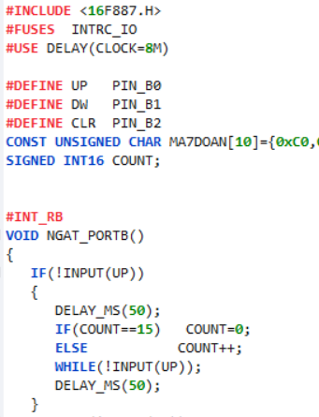
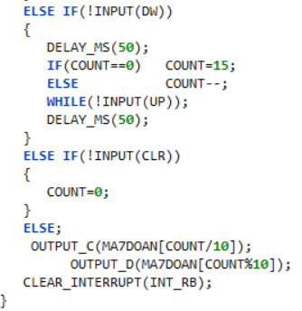
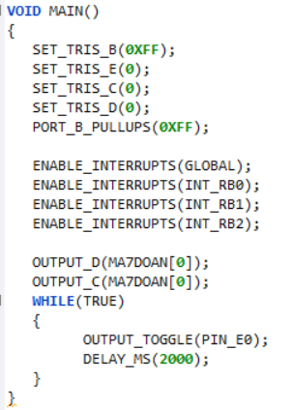

Slide 16
3
Các ví dụ minh họa
Ví dụ 3.3 Xét một ứng dụng điều khiển động cơ DC dùng kỹ thuật PWM (chu kỳ xung Tiww = 2ms) qua giao tiếp PIC16F88 (Fosc = 8 MHz) với máy tính sử dụng đường truyền chuẩn RS232 dùng MAX232. Giao thức: 4800 bps; 8 bit di liệu; 1 STOP; không kiểm tra chẵn lẻ.
+ Động cơ DC được điều khiển bằng vi mạch L298. Tốc độ động cơ và hướng quay được điều khiển bằng hạ ngõ ra CCP1 và CCP2 của PIC16F887.
+ Có 10 cấp tốc độ tương ứng với chu kỳ công tác Duty là 10%, 20%, ..., 90% và 100% được điều khiển bằng cách gõ các phím 1; 2;...,9 và F trên bàn phím.
+ Hướng quay được điều khiển bằng các phím T (Thuận), N (Nghịch), và D (Dùng).
+ Một Led đơn (được nối REO) nhấp nháy liên tục (sáng 5s/tắt 5s) khi động cơ đang chạy. Led tắt khi động c dùng.
+ Động cơ phải được cập nhật trạng thái điều khiển (tốc độ, hướng quay, dừng) ngay lập tức bằng ngắt UART.

Slide 17
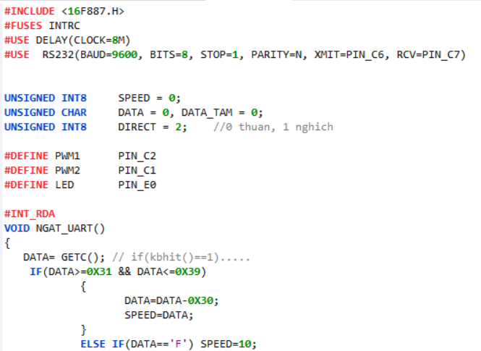
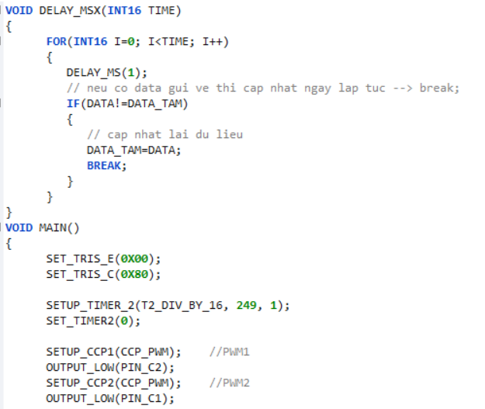
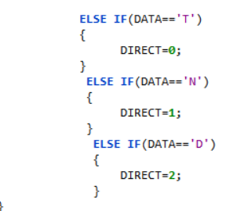

Slide 18
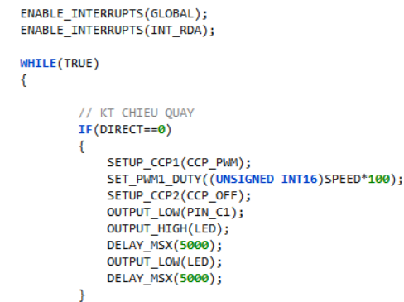
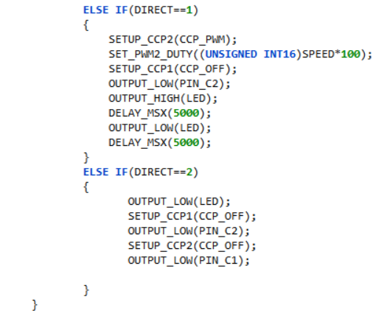

Slide 19
3
Các ví dụ minh họa
Ví dụ 3.4 Một ứng dụng tạo xung vuông ngõ ra tại chân CCP2 của PIC 16F887 có chu kỳ xung T = 100 ms, chu kỳ công tác DUTY = 70%. Chọn dao động ngoại f = 20MHz. Sử dụng ngắt Timer 1
T = 100ms, DUTY = 70% → T(H) = 0.7ms, T(L) = 0,3ms.
→ Định thời 100ms, tràn 10 lần. Chọn bộ chia trước là 8, n = 10 → Setting value = 59286.

Slide 20
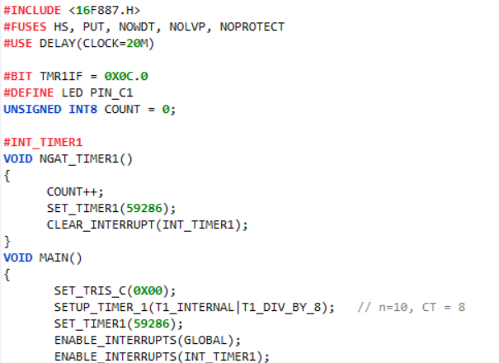
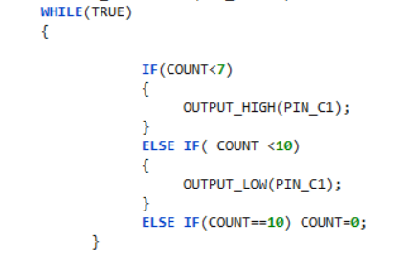

Slide 21

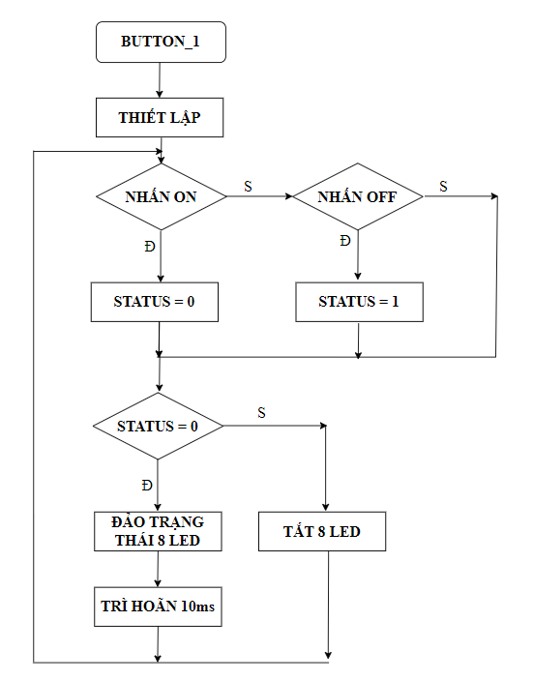
Ví dụ: Từ lưu đồ bên dưới viết lại dưới dạng các câu lệnh.
if(!input(ON)) status = 0;
else if(!input(OFF)) status = 1;
else;
if(status ==0)
{
output_D(0xff); delay_ms(10);
output_D(0x00); delay_ms(10);
}
else output_D(0x00);

